Slide 1
Socrata2Sql
Migration Tool
Hugo J. Delgado-Marti

Slide 2
Socrata2Sql Migration Tool
Desarrollado en ASP.NET con C# y SQl Server
Hasta el momento
Crea tablas con los identificadores unicos como nombre.
Identifica los nombres de columnas y los tipos de datos (recomendacion)
Usuario recibe feedback de las recomendaciones antes de subir la data
Crea las tablas de manera exitosa

Slide 3
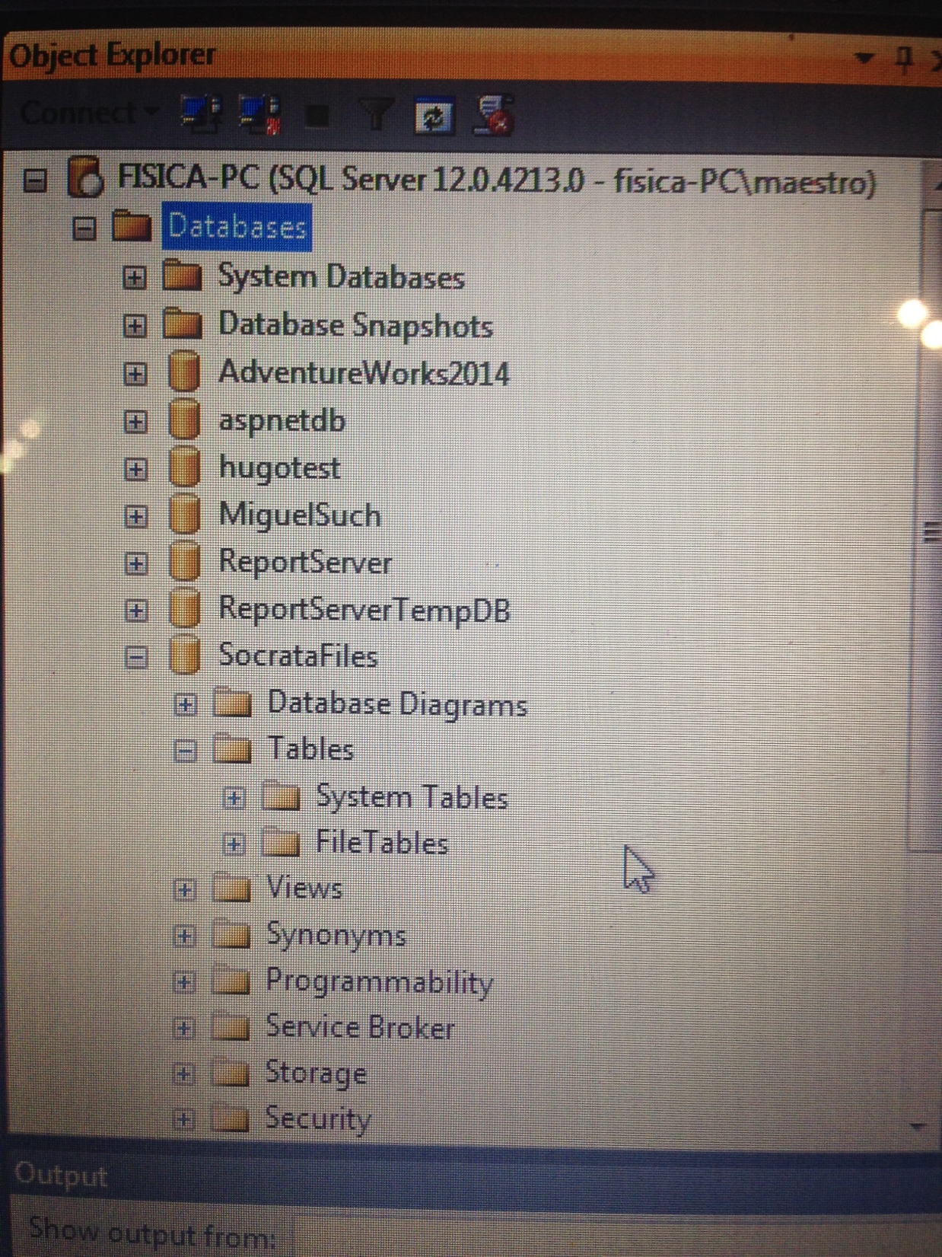

Slide 4
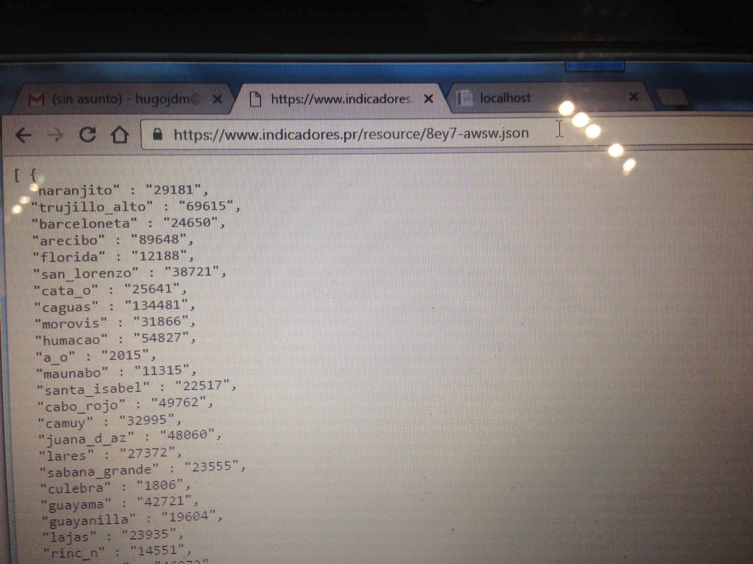

Slide 5
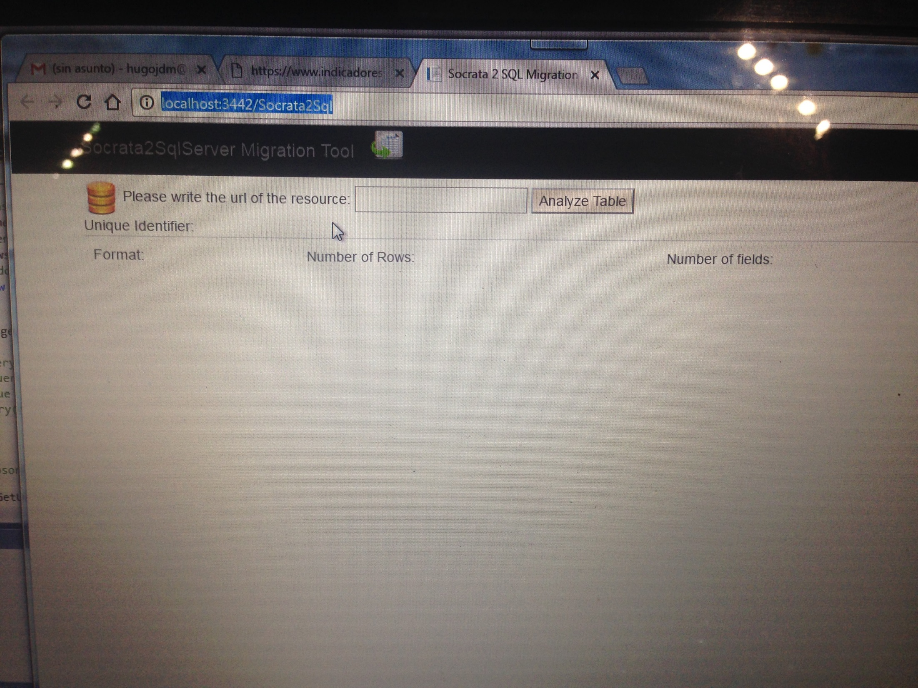

Slide 6
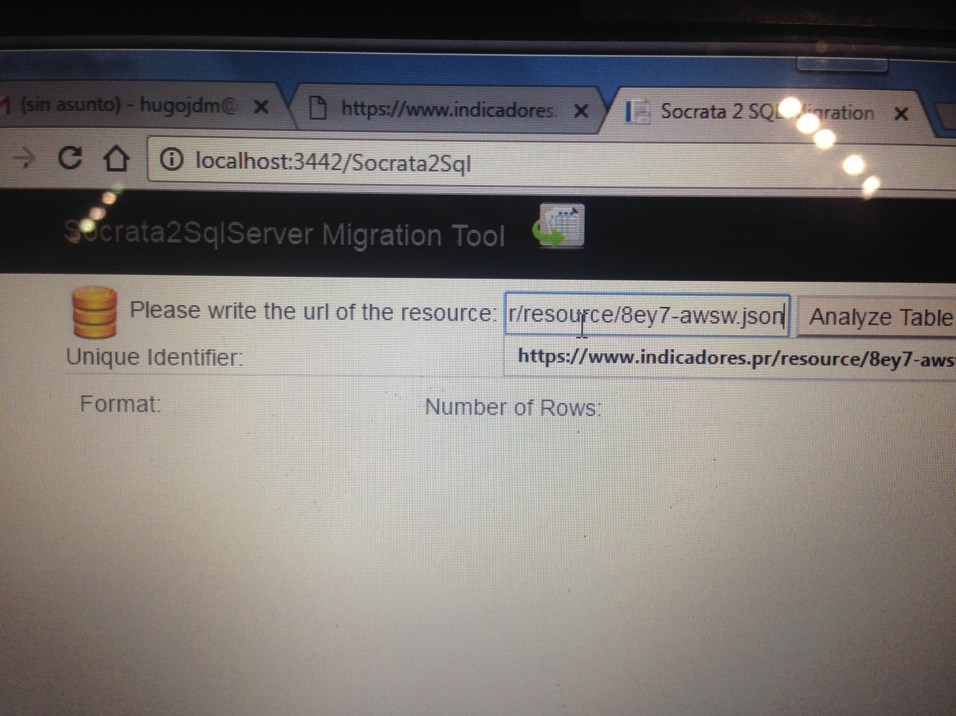

Slide 7
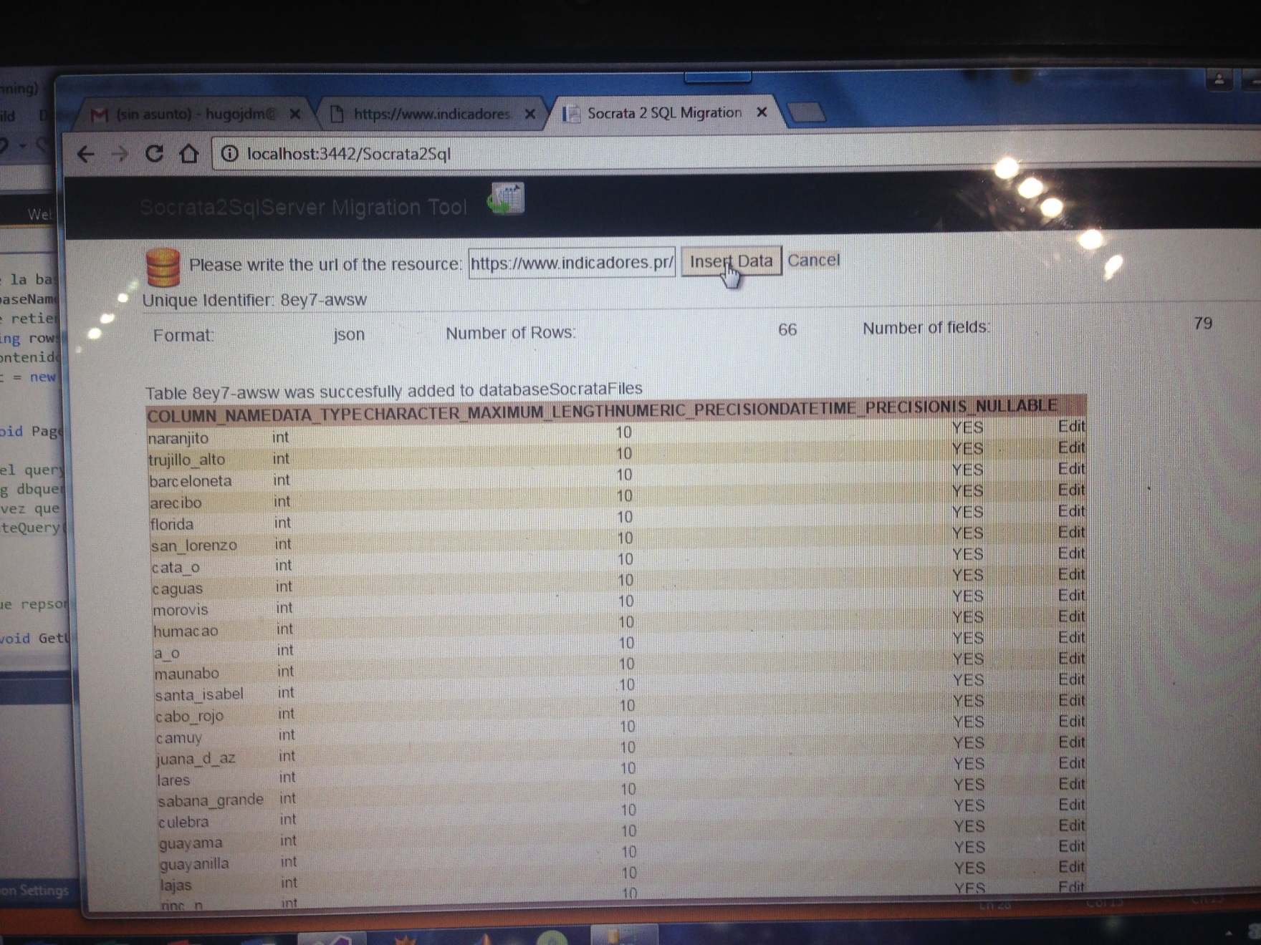

Slide 8
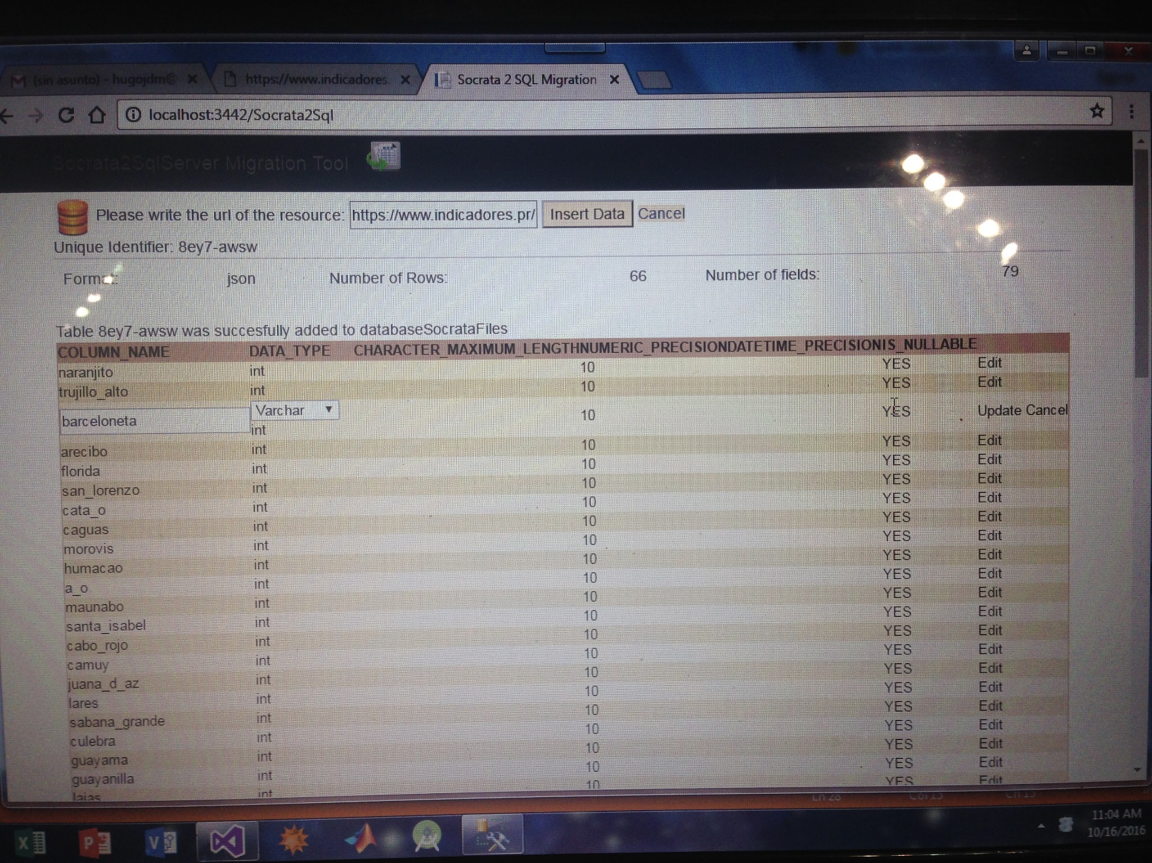

Slide 9
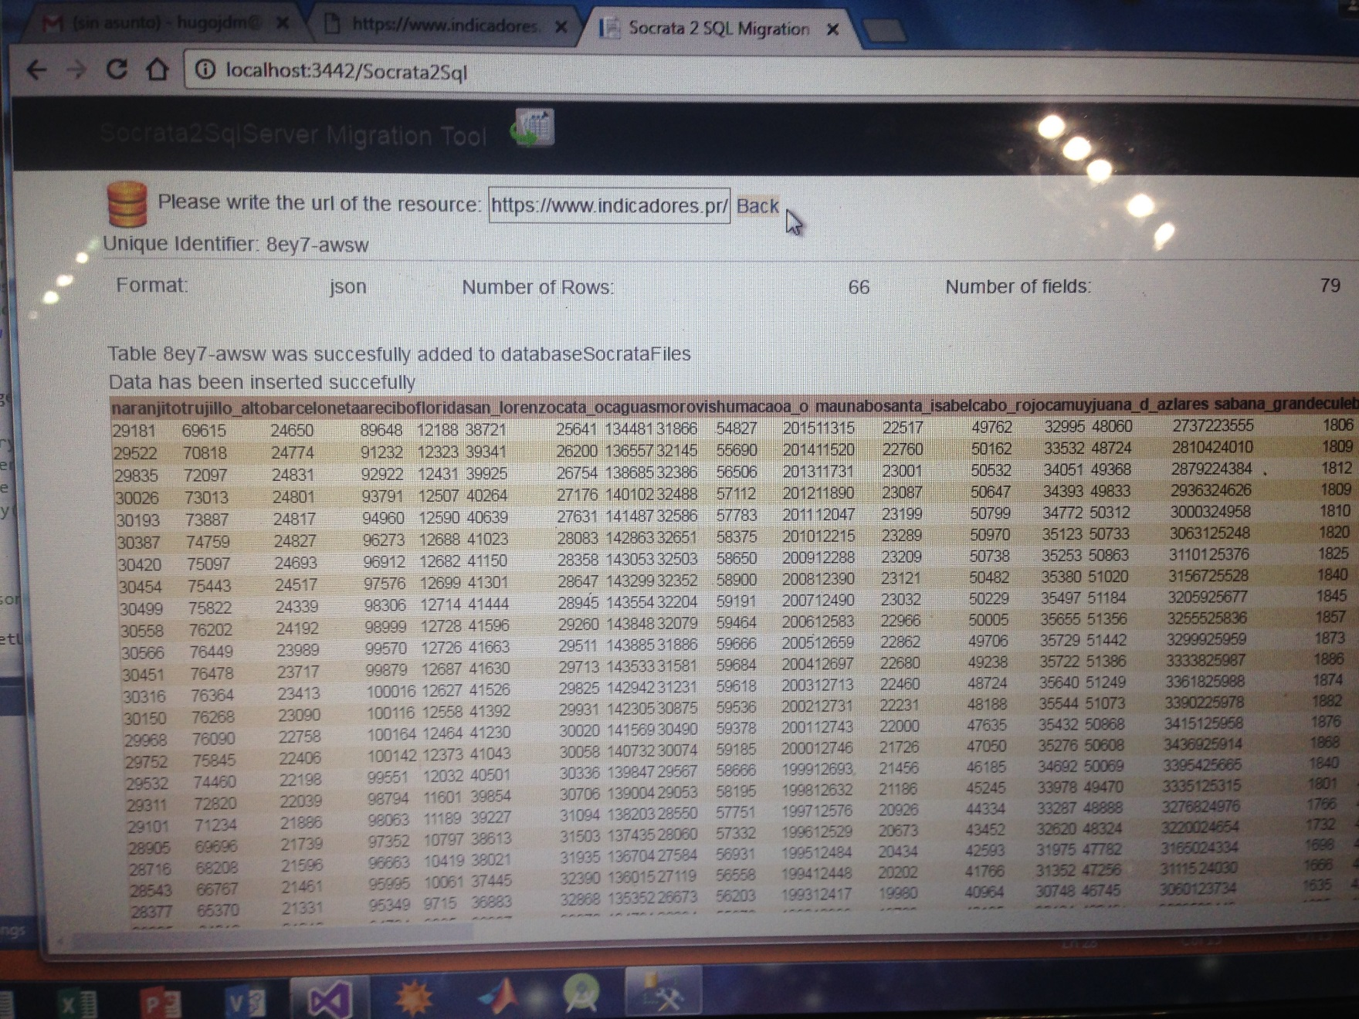

Slide 10
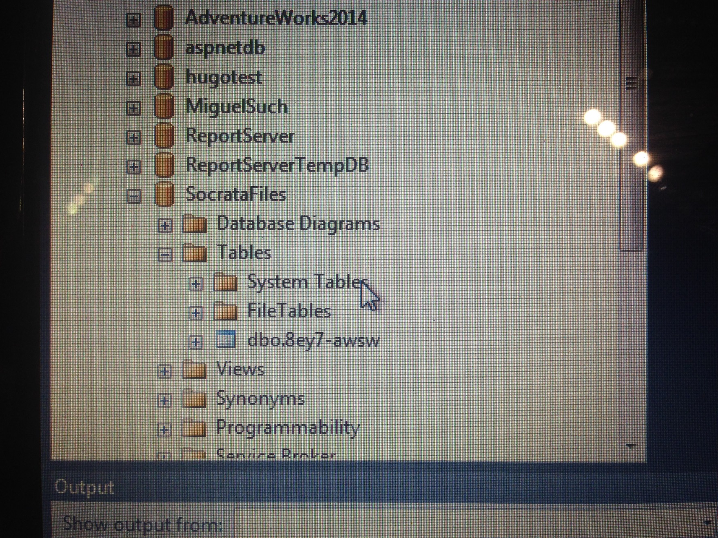

Slide 11
Futuro de la Aplicacion
Estetica ...
Capacidad para subir xml y csv
Implementar SQlServer2Soctrata (en sus tres formatos)
Mejorar el diseño de las clases, objetos y métodos.
Utilizar herramientas internas de sql server para modificar las columnas a money/decimal de forma automatica.

